Slide 1
Service- und Beratungsangebote für dein Studium
Dezernat 8 – Studium und Weiterbildung
Erstsemestereinführung WS 2024/2025

Slide 2
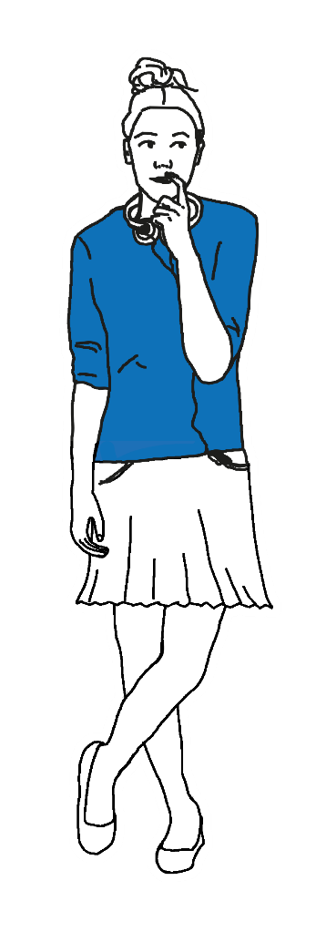
Hast du Fragen zu deinem Studium?
Wie lerne ich am besten?
Habe ich das richtige Fach gewählt?
Jetzt schon für ein Praktikum bewerben?
Wer hilft mir bei der ersten Hausarbeit?
Wann und wie kann ich ins Ausland gehen?
Wie soll ich das alles schaffen?
› tud.de/studium/beratung

Slide 3

Die TU Dresden begleitet und unterstützt dich:
ZENTRALE STUDIENBERATUNG
Unterstützung bei Unklarheiten, Zweifeln und Problemen
in allen Phasen des Studiums.
› tud.de/zsb/studienberatung
Formate
persönliche Beratung
Workshops
Lerngruppen
Frühwarnsystem PASST?!

Slide 4

Die TU Dresden begleitet und unterstützt dich:
IMMATRIKULATIONSAMT
… für deutsche Studierende und Bildungsinländer:innen (Personen mit deutschem Abitur)
› tud.de/imma
International Office
… für internationale Studierende
› tud.de/international
Themen
Rückmeldung, Beurlaubung, Exmatrikulation
Studiengangwechsel
Studienbescheinigungen

Slide 5

Die TU Dresden begleitet und unterstützt dich:
Interkulturelle Erfahrungen sammeln
International Office
Incoming
Internationales Tutorienprogramm
Kulturbüro
Outgoing
Studium im Ausland
› tud.de/international
LEONARDO-BÜRO SACHSEN
Praktikum im Ausland
› tud.de/leonardo

Slide 6

Die TU Dresden begleitet und unterstützt dich:
CAREER SERVICE
Themen & Formate
Schlüsselkompetenzworkshops und Bewerbungstrainings
CV-Check
Karriereberatung
Lifestreams mit Arbeitgebern
Jobs & Praktika
On-Campus Jobmessen
Berufsorientierung
tud.de/career

Slide 7


Die TU Dresden sowie Partner:innen begleiten und unterstützen dich mit zahlreichen weiteren Angeboten:
Studienerfolgsprojekte
tud.de/deinstudienerfolg
Studentenwerk Dresden
studentenwerk-dresden.de
Studierendenrat und Fachschaften
tud.de/stura
tud.de/stura/fachschaften
Beratungskompass
tud.de/studium/beratungskompass
Studienfachberatung
tud.de/studienfachberatung

Slide 8

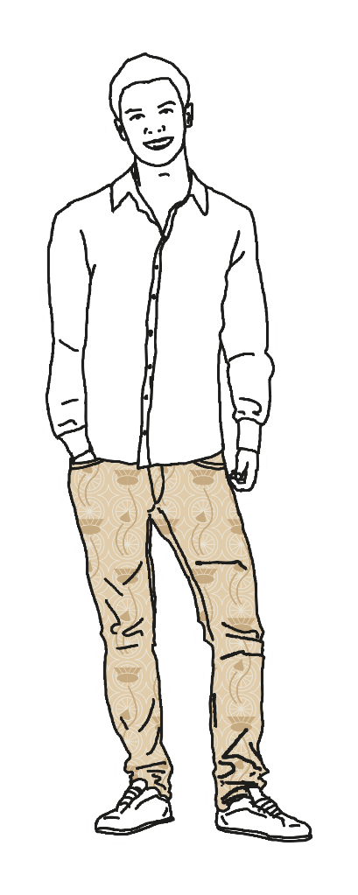


Ob per E-Mail, Telefon oder vor Ort – wir helfen dir weiter!
= scs@tu-dresden.de
& +49 351 463 42000
› tud.de/studium/beratung

